Slide 1
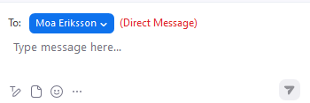
Snart börjar…
Demo av version 3.3
Mötet spelas in. Inspelningen och chatten kommer läggas upp på ladokkonsortiet.se.
Vill du inte vara med?
Stäng av kamera och mikrofon. Skicka direktmeddelanden till Edda Ahrent i chatten.
Edda Ahrent

Slide 2
Demo av version 3.3
Klara Nordström, användarstöd och kommunikation
Edda Ahrent, verksamhetsexpert

Slide 3
Detta kommer demonstreras
AI-chattbot
Studieavgifter

Slide 4
AI-chattbot
Onsdagen den 23 september lanseras AI-chattbotten ”Aldo” som kan svara på frågor om hur användare kan arbeta i Ladok.
  Chattbotten finns på Ladokkonsortiet.se
  Kan endast användas av personal på lärosäten

Slide 5
Utbildningsinformation
I sammanställningsfliken för utbildningsversioner och utbildningstillfällen listas nu beslut i den ordning som de fattats (oavsett vilket beslutsdatum som angetts).
Vid sökning av kurs på forskarnivå syns nu alla sju tecken i kolumnen för utbildningskod.
Det är inte längre möjligt att via integration direkt ändra organisationsenhet för ej självständiga utbildningar, till exempel inriktning (2007INR). Detta är sedan tidigare inte möjligt att göra via gränssnittet.

Slide 6
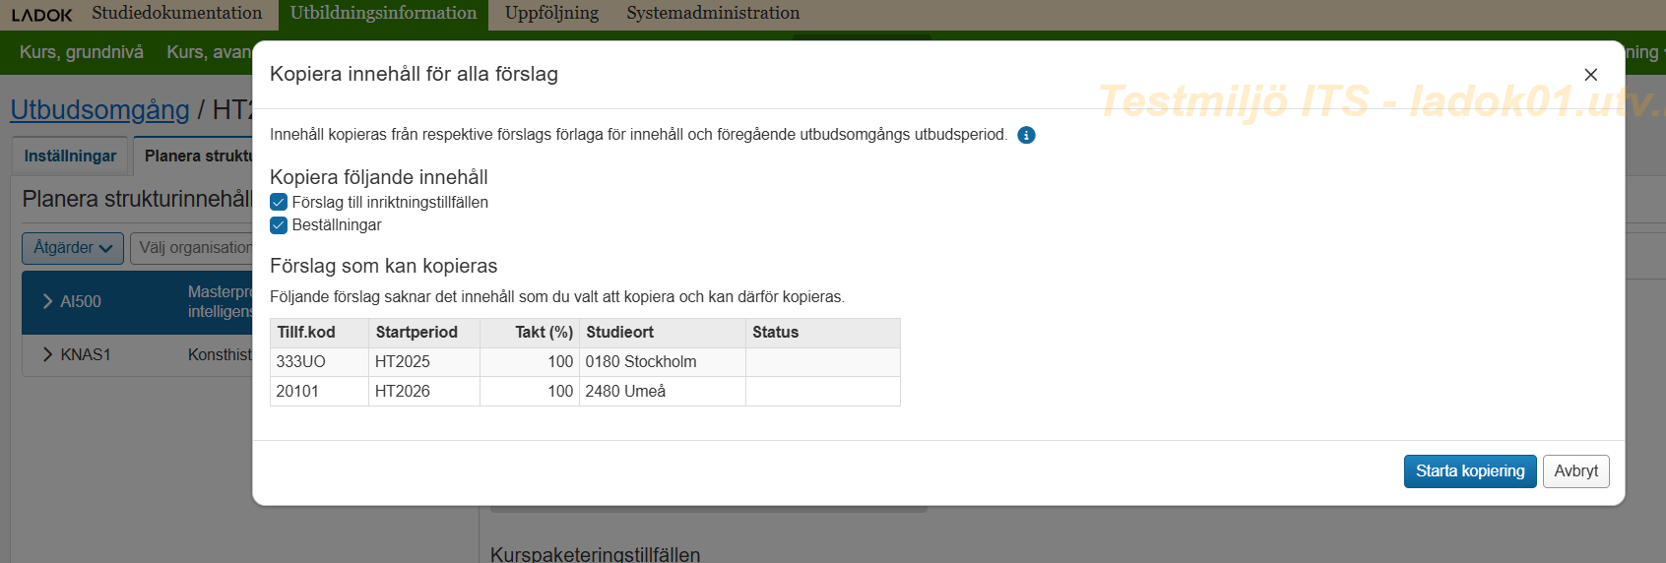
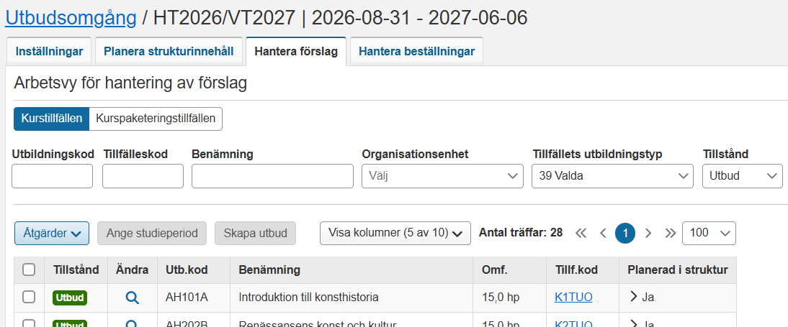
Utbudsomgång
I fliken "Planera strukturinnehåll”: Det är nu möjligt att välja vad som ska kopieras med åtgärden "Masshantera kopiera innehåll från förlaga" (beställningar och/eller förslag till inriktningstillfällen).
I fliken "Hantera förslag”: I vänstra delen av dialogrutan "Detaljer, redigering och jämförelse" visas nu information från det nya tillfället efter det att utbud skapats från ett förslag. Till höger i dialogrutan visas fortsatt förlagan som förslaget skapades från.
i fliken "Hantera förslag”: I dialogrutan för att redigera kurstillfällen och kurspaketeringstillfällen har stödet för skärmläsare förbättrats så att segmenterade knappar läses korrekt.
I fliken "Hantera förslag”: Nu visas inställda tillfällen som genomstrukna.

Slide 7
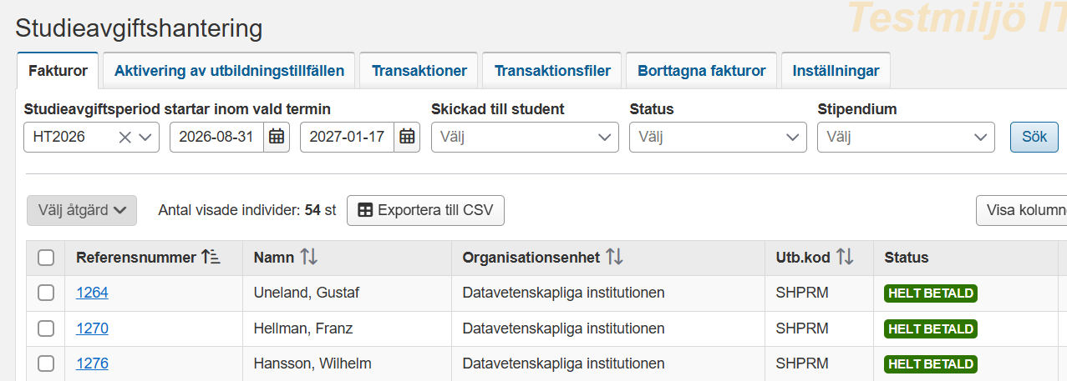
Studieavgifter
Det går nu att söka fram borttagna fakturor i den nya fliken "Borttagna fakturor".
I sökvyn för fakturor går det nu att sortera på organisationsenhet och utbildningskod.

Slide 8
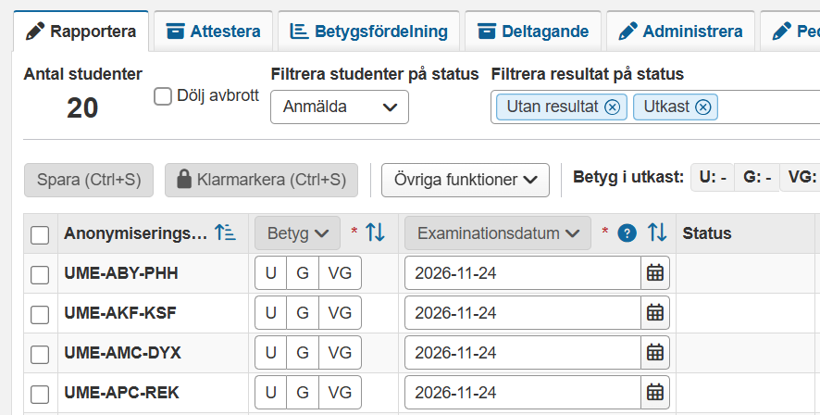
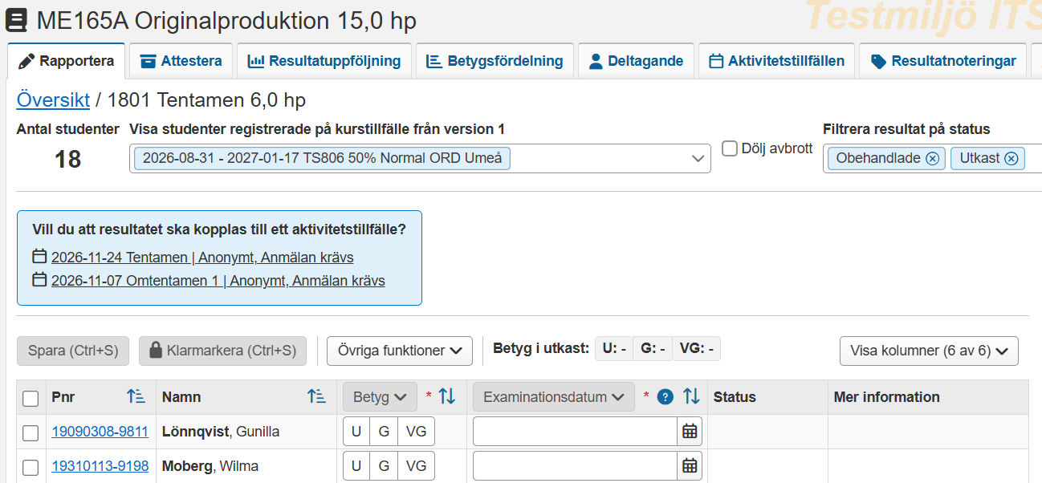
Resultat
De sista tre tecknen i anonymiseringskoder kommer så långt det är möjligt inte att upprepas på samma aktivitetstillfälle. Påverkar inte redan skapade koder.
Om resultat rapporteras eller attesteras på en modul som har ett aktivitetstillfälle visas nu en påminnelse om att rapportera eller attestera via aktivitetstillfället istället.

Slide 9
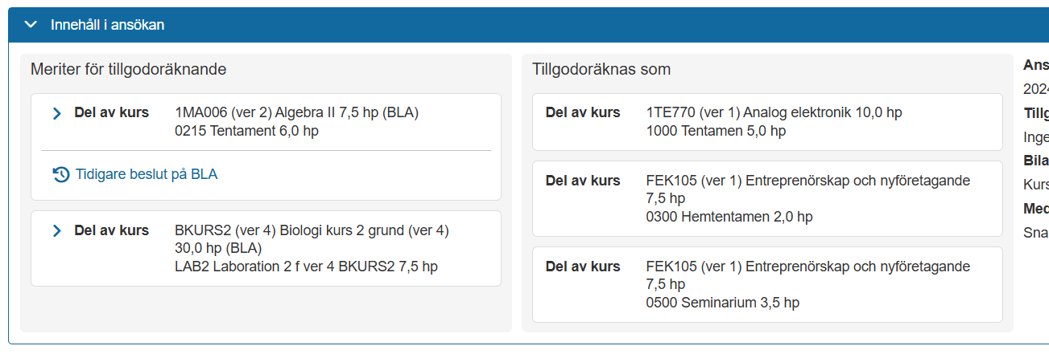
Tillgodoräknande
Om en merit studenten åberopat i sin ansökan ingår i ett tidigare beslut visas det sedan tidigare i studentens tillgodoräknandeärende. Nytt är:
  Borttagna tillgodoräknanden visas inte i listan längre. Tidigare kunde ett borttaget tillgodoräknande visas om det ingick i ett beslut om delvis bifall.
  Listan över tidigare beslut är nu sorterad.

Slide 10
BI-objekt
Nya BI-objekt som innehåller värdena för de resultatnoteringar som kopplats till ett resultat. Objekten levereras utan historik.
  BI_RESULTATNOTERINGAR
  BI_KLARMARKERADE_RESULTATNOTERINGAR
BI-objekten BI_ATTRIBUTVARDE_FOR_PLAN och BI_ATTRIBUTVARDE_FOR_INGAENDE_DELAR har kompletteras med attributet ”Språkkod”.
BI-objekt för grunddata har kompletterats med mer information:
  BI_UTBILDNINGSOMRADE
  BI_UTBILDNINGSFORMER
  BI_NIVAER_INOM_STUDIEORDNING
  BI_UNDERVISNINGSSPRAK
  BI_TILLTRADESNIVAER

Slide 11
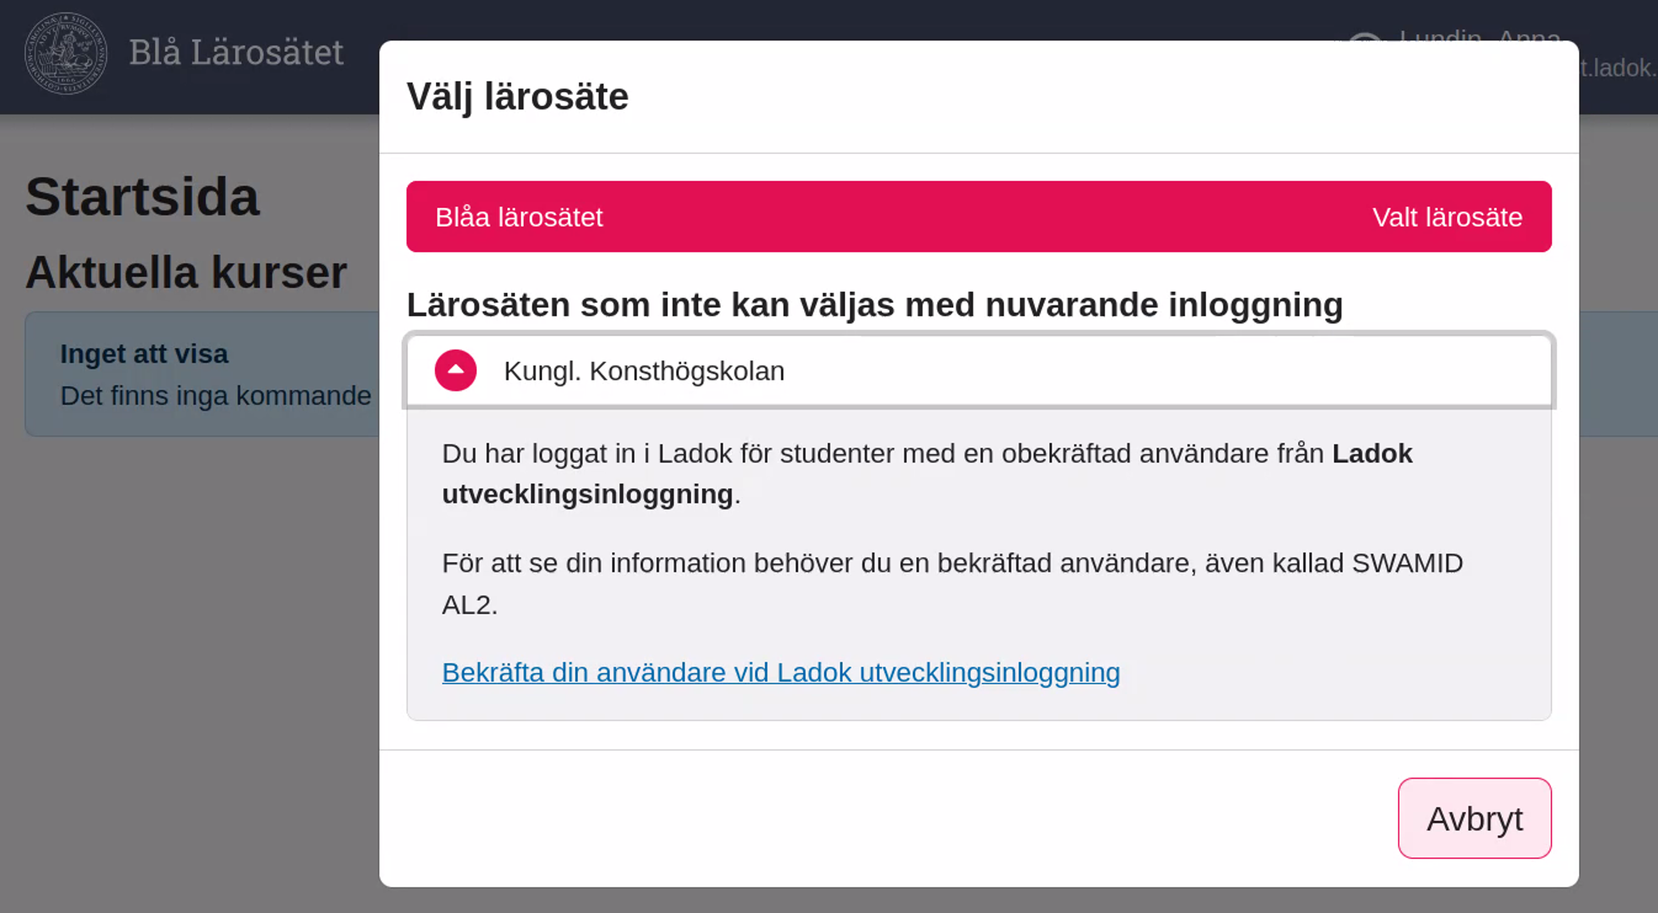
Ladok för studenter
Om en student är inloggad med obekräftad identitet på ett lärosäte och försöker byta till ett lärosäte som kräver bekräftad identitet visas nu information om varför det inte går.
Det går nu att logga in i Ladok för studenter med Ladok-ESI som identifierare i stället för personnummer, interimspersonnummer, eIDAS-prid eller Freja-UPI.
Bekräfta din användare vid Blå lärosätet

Slide 12
Emrex
Användare utan lärosäteskonto kan nu logga in i Emrex via BankID eller Freja.

Slide 13
Lärosäten med polisutbildning
Nu kan en användare se uppgifter om polisutbildning i Nationell översikt med den nya systemaktiviteten ”Studiedeltagande: Läsa nationell översikt inklusive information om polisutbildning”.
Systemaktiviteten är nationell och beställs i en särskild nationell behörighetsprofil via Ladokkonsortiet. Kan endast beställas av lärosäten med polisutbildning.

Slide 14
Inför version 3.4
Möjlighet att kommunicera med student i bevisärenden
Ändringslogg för vem som har skapat/uppdaterat aktivitetstillfällen

Slide 15
Tack för idag!

